Slide 1

2、第一朵杏花

Slide 2
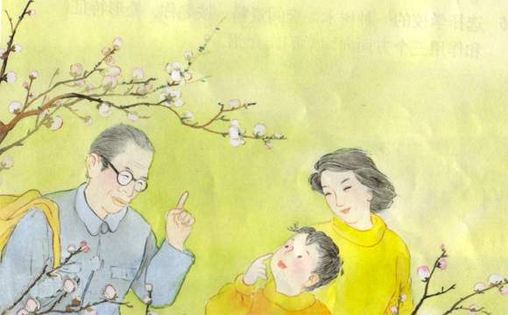
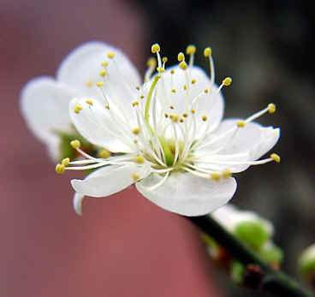
1、 图上画的什么花？谁能看图说说花的样子？
2、 画上的人分别是是谁?他们在讨论什么问题？

Slide 3

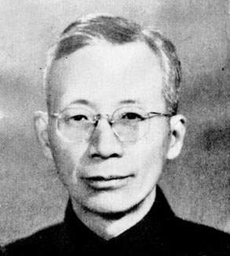
竺可桢，浙江上虞人，中国近代气象学家，地理学的奠基人，中国科学院院士。他对台风及物候的关系有深刻的研究。

Slide 4
自读要求
1、轻声自读课文两遍。
2、画出生字词，结合生字表读准字音。
3、标出小节号，难读的句子多读几遍。

Slide 5
柱 泛 仰 皱
曾 确 估 掌

Slide 6
相信你会读！
一株 泛出 仰起脸 吹皱
曾经 精确 估计 掌握
明媚 程度 郑重 兴冲冲
绽开 大概 规律 顷刻间

Slide 7
分段提示
1、想一想课文写了竺可桢几次看杏花的情景？
2、文中最后一个自然段在文中起什么作用？

Slide 8
第一段（1-5）
竺可桢要知道第一朵杏花开放的时间，孩子们不知道什么原因
第二年在孩子的帮助下，竺爷爷准确地记下了第一朵杏花开花的时间。
第二段（6-15）
竺爷爷通过常年的精确观察，掌握了气候的变化规律。
第三段（16）

Slide 9
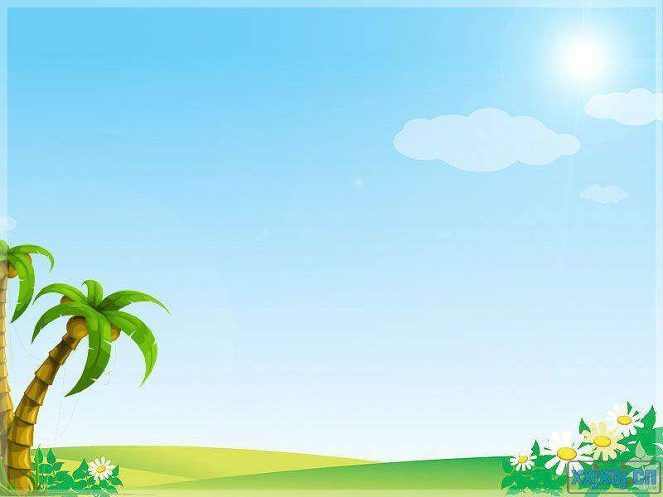
请同学再读课文，思考这篇课文主要讲了一件什么事情？
竺爷爷
《第一朵杏花》主要讲了（ ）在邻居家（ ）的帮助下，（ ）次观察杏花开放的时间，最终掌握了（ ）杏花开放的确切时间，因此竺爷爷正是通过常年的（ )观察，才掌握了（ ）的规律！
小男孩
两
第一朵
精确
变化气候

Slide 10

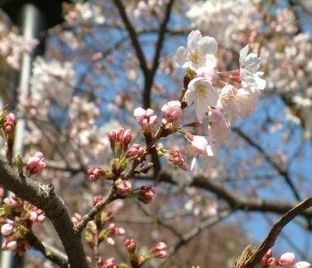
第一次
院墙旁的一株杏树泛出一片淡淡的粉红。竺可桢爷爷从外面回来，看到杏花开了，便走近杏树数了数，已经有四朵花不同程度地绽开了花瓣儿。

Slide 11
第一次
院墙旁的一株杏树泛出一片淡淡的粉红。竺可桢爷爷从外面回来，看到杏花开了，便走近杏树数了数，已经有四朵花不同程度地绽开了花瓣儿。

Slide 12
又
“爷爷，您 来看花啦？”那孩子仰起脸来天真地问。
“是啊，杏花开了。”说着，竺爷爷 ， 问，“你知道杏花是哪天开放的吗？”
“哪天？今天开的。”孩子有些奇怪。
“我是问第一朵是哪天开的。”竺爷爷补充了一句。
弯下腰来
习惯地

Slide 13
“爷爷，您又来看花啦？”那孩子仰起脸来天真地问。

Slide 14

第一次
“是啊，杏花开了。”说着，竺爷爷弯下腰来，习惯地问：“你知道杏花是哪天开放吗？”
从“弯下腰来”你体会出了什么？

Slide 15
第一次
“是啊，杏花开了。”说着，竺爷爷弯下腰来，习惯地问：“你知道杏花是哪天开放吗？”
去掉这个词语读一读，比较一下。

Slide 16
又
“爷爷，您 来看花啦？”那孩子仰起脸来天真地问。
“是啊，杏花开了。”说着，竺爷爷 ， 问，“你知道杏花是哪天开放的吗？”
“哪天？今天开的。”孩子有些奇怪。
“我是问第一朵是哪天开的。”竺爷爷补充了一句。
弯下腰来
习惯地

Slide 17
第二次
时间像飞箭，转眼又是一年。春风吹绿了柳梢，吹青了小草，吹皱了河水，吹鼓了杏树的花苞。

Slide 18
“竺爷爷！竺爷爷！”
“什么事情啊？”
“竺爷爷，杏花开啦！”
“什么时候？”
“刚才。”
“是第一朵吗？”
“是。”

Slide 19
第二次
给括号里加上合适的词语，读一读。
忽然听见窗外一个小孩（ ）的声音：“竺爷爷！竺爷爷！”
竺爷爷（ ）地问：“什么事情啊？”
孩子（ ）地说：“竺爷爷，杏花开啦！”
竺爷爷地问：“什么时候？”
孩子（ ）地说：“刚才。”
竺爷爷（ ）地问：“是第一 朵吗？”
孩子（ ）地说：“是。”

Slide 20
第二次
给括号里加上合适的词语，读一读。
窗外一个小孩子（急切的）声音：“竺爷爷！竺爷爷！”
竺爷爷（奇怪）地问：“什么事情啊？”
小孩子（高兴）地说：“竺爷爷，杏花开啦！”
竺爷爷（激动）地问：“什么时候？”
小孩子（自豪）地说：“刚才。”
竺爷爷（半信半疑）地问：“是第一 朵吗？”
小孩子（肯定）地说：“是。”

Slide 21
“竺爷爷！竺爷爷！”
“什么事情啊？”
“竺爷爷，杏花开啦！”
“什么时候？”
“刚才。”
“是第一朵吗？”
“是。”

Slide 22
竺爷爷 ，立即 走到前院。
。
顷刻间像年轻了几十岁
兴冲冲地快步

Slide 23
竺爷爷走回书房，打开笔记本，郑重地记下了这个日子：清明节。

Slide 24

“我需要的是精确的时间。搞科学研究，不能使用‘大概’‘也许’这类字眼，也不能用估计和推断代替观察。 ”

Slide 25
竺爷爷正是通过常年的精确观察，才掌握了气候变化的规律。

Slide 26

想一想
你从竺爷爷身上学到了什么？

